Slide 1
Apresentação Ferramentas Devops
Prof. Me. Deivison S. Takatu
deivison.takatu@fatec.sp.gov.br

Slide 2
Sumário
Apresentação Ferramentas Devops
Roteiro Sugerido
Demonstração Prática
Exemplo de Aplicação
Comparação e Análise
Critérios de Avaliação

Slide 3
Apresentação Ferramentas Devops
Apresentar e demonstrar uma ferramenta relacionada ao ecossistema DevOps, destacando sua finalidade, funcionamento, aplicação e benefícios.
Escolham uma ferramenta DevOps e preparem uma apresentação que permita à turma compreender:

Slide 4
Apresentação Ferramentas Devops
O que é a ferramenta?
Qual problema ela resolve?
Em qual etapa do DevOps ela pode ser utilizada?
Como funciona?
Como utilizá-la na prática?
Quais são suas vantagens e limitações?
Como ela pode ser integrada a um projeto?

Slide 5
Roteiro Sugerido
01. Introdução: Nome, categoria e contexto da ferramenta.
02. Problema: Qual necessidade ou problema ela resolve?
03. Funcionamento: Como a ferramenta funciona?
04. Aplicação no DevOps: Em qual etapa/processo ela pode ser utilizada?

Slide 6
Roteiro Sugerido
05. Demonstração: Exemplo prático de utilização.
06. Integração: Como ela se relaciona com outras ferramentas?
07. Vantagens e limitações: Pontos positivos, desafios e restrições.
08. Conclusão: Quando utilizar e principais aprendizados.

Slide 7
Demonstração Prática
A apresentação deve conter, sempre que possível, uma demonstração prática.
Entrada → Processo → Resultado
Durante a demonstração, explique o que está acontecendo, e não apenas mostre a tela.

Slide 8
Exemplo de Aplicação
Apresente a ferramenta dentro de um contexto.
Exemplo: Uma equipe desenvolve uma aplicação web e precisa automatizar determinada atividade do processo de desenvolvimento.
A apresentação deve durar de 15 à 20 minutos.

Slide 9
Comparação e Análise
Aspecto | Análise
Facilidade de uso | É simples de aprender?
Integração | Com quais ferramentas trabalha?
Automação | O que pode ser automatizado?
Custo | Possui versão gratuita?
Escalabilidade | Atende projetos maiores?
Limitações | Quais são suas principais restrições?

Slide 10
Critérios de Avaliação
Critério | Peso
Domínio e compreensão da ferramenta | 2,0
Relação com DevOps | 1,5
Demonstração prática | 2,0
Qualidade e organização da apresentação | 1,5
Análise: vantagens, limitações e aplicações | 1,0
Participação e divisão entre integrantes | 1,0
Clareza, comunicação e gestão do tempo | 1,0
TOTAL | 10,0

Slide 11
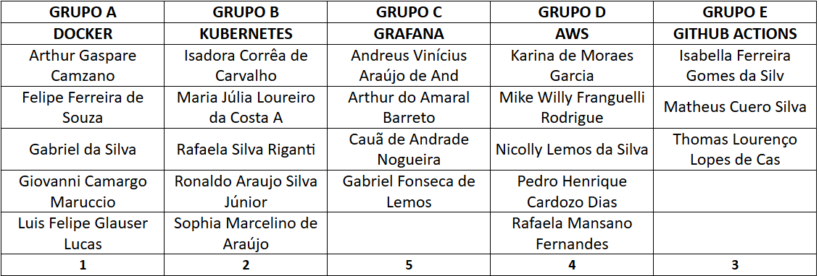
Organização dos Grupos

Slide 12
Referências
HUMBLE J; PRIKLANDNICKI R. Entrega Contínua: Como Entregar Software de Forma Rápida e Confiável. São Paulo: Bookman, 2013
MUNIZ, A.; et al. Jornada Devops: Unindo Cultura Ágil, Lean e Tecnologia Para Entrega De Software Com Qualidade. São Paulo: Brasport, 2019.
SATO D. DevOps na prática: entrega de software confiável e automatizada. São Paulo: Casa do Código, 2014.
SILVA, R. Entrega contínua em Android: Como automatizar a distribuição de apps. São Paulo: Casa do Código, 2016.
ARUNDEL, J. DOMINGUS, J. DevOps nativo de nuvem com Kubernetes. São Paulo: Novatec, 2019.

Slide 13
Referências
MORAES, G. Caixa de Ferramentas DevOps: Um guia para construção, administração e arquitetura de sistemas modernos. São Paulo: Casa do Código, 2015.
PIRES, A.; MILITÃO, J. Integração Contínua com Jenkins. São Paulo: Casa do Código, 2019.
VITALINO, J. F. N.; CASTRO, M. A. N. Descomplicando o Docker. 2 ed. São Paulo: Brasport, 2018. SILVERMAN, R. E. Git: guia prático. São Paulo: Novatec, 2019.
KIM, G; HUMBLE, J; DEBOIS, P; WILLIS, J; Manual de DEVOPS: Como obter agilidade, confiabilidade e segurança em organizações tecnológicas. São Paulo: Starlin Alta Editora, 2018.

Slide 14
Apresentação Ferramentas Devops
Prof. Me. Deivison S. Takatu
deivison.takatu@fatec.sp.gov.br

